Slide 1

ResultMap을 활용한
게시판 프로젝트
-독서록 관리 System-
유혜린
2020.02

Slide 2
I
NDEX
01
DevEnv
03
Process
개발환경
작동과정
Structure
02
04
Countermeasure
설계구조
보완점

Slide 3
01
DevEnv
구현 | 적용기술 | 버전
기본언어 | Java | 1.8
프레임워크 | Spring Frame Work | 5.2.3 | MVC 프레임워크
 | JSTL, spEL, JSP |  | View 프레임워크
 | MyBatis | 3.5.3 | JDBC 프레임워크
화면구현 | HTML5, semantic |  | Web 화면구현
 | CSS2, JS, Jquery |  | UI구현,Interactive
 | BootStrap | 4 | UI 구현
개발도구 | STS | 3.9
 | Vscode | 1.4
 | SublimeText | 3
DBMS | Oracle | 11g xe
DB 도구 | SQL Developer
Server | Tomcat | 9.0
개발환경

Slide 4
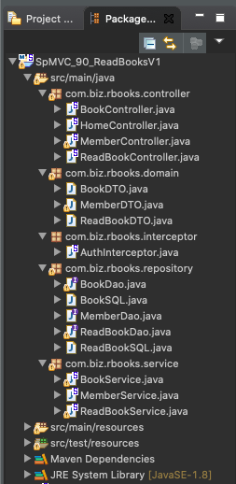
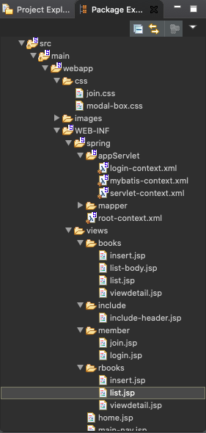
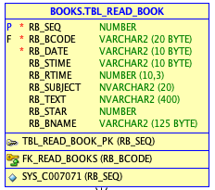
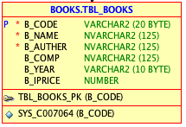

02
Structure
설계구조
패
키지 구조
데
이터베이스 모델링
TBL_READ_BOOK 테이블에
B_CODE를 FK로 지정하여,
도서코드가 일치하는 도서의
독서록 목록이 출력되도록 설계했습니다.
MVC 패턴을 기반으로
프로젝트 전반을 테이블 / 구현기능별로
구분하여 설계했습니다.

Slide 5
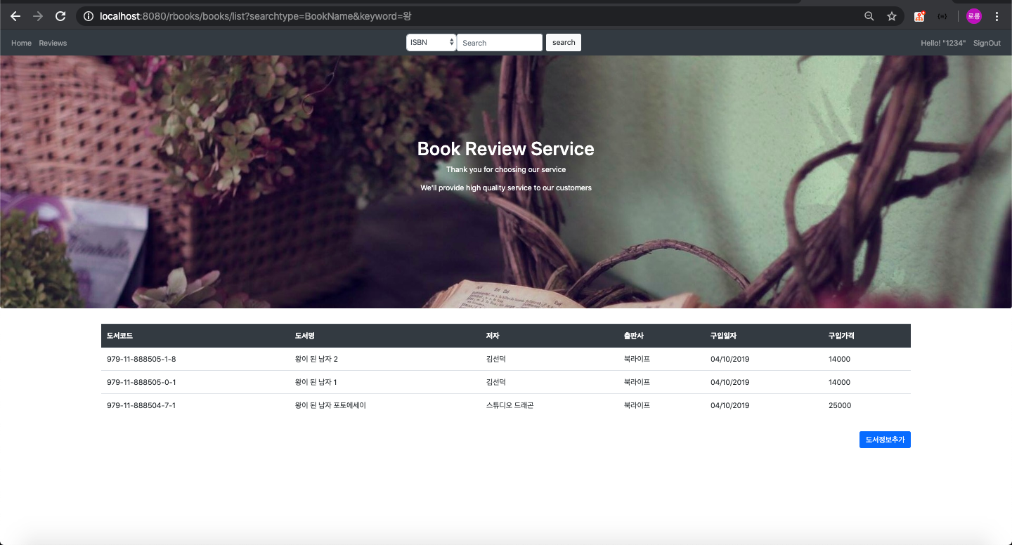
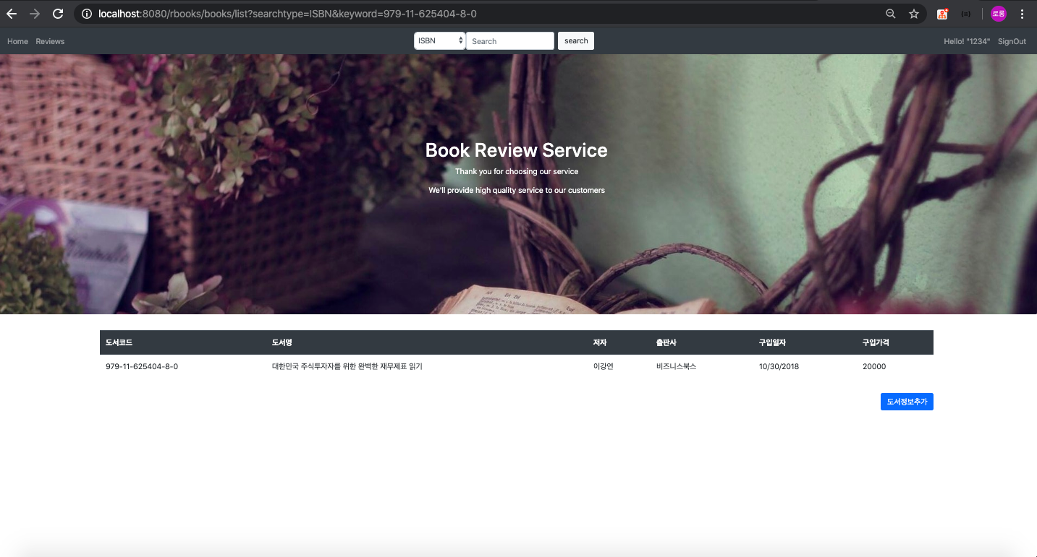
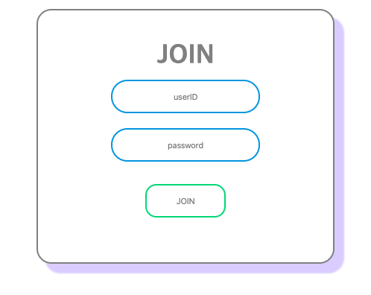
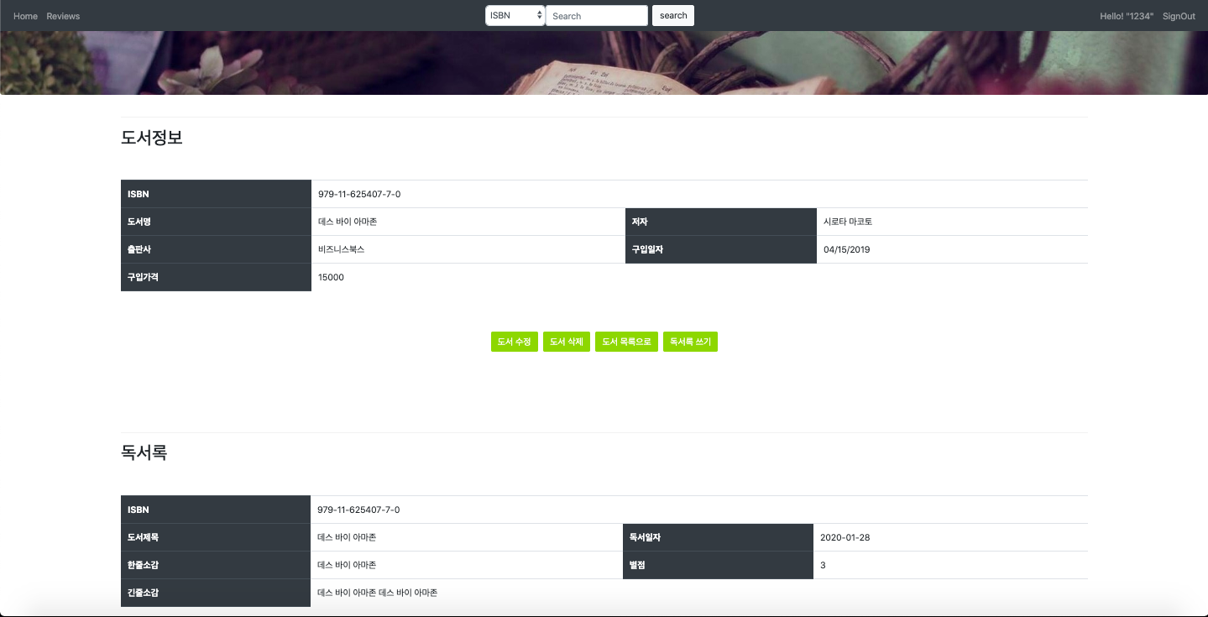
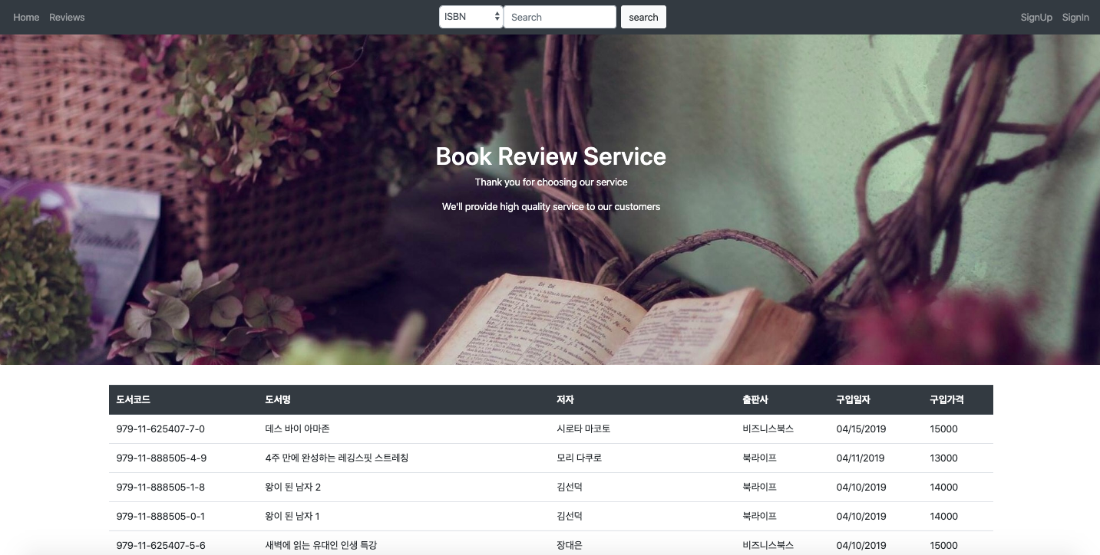
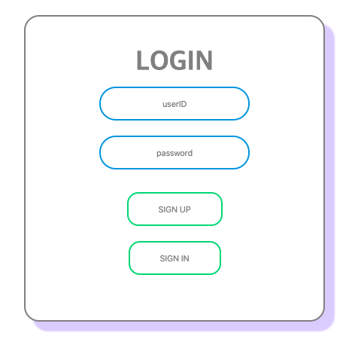
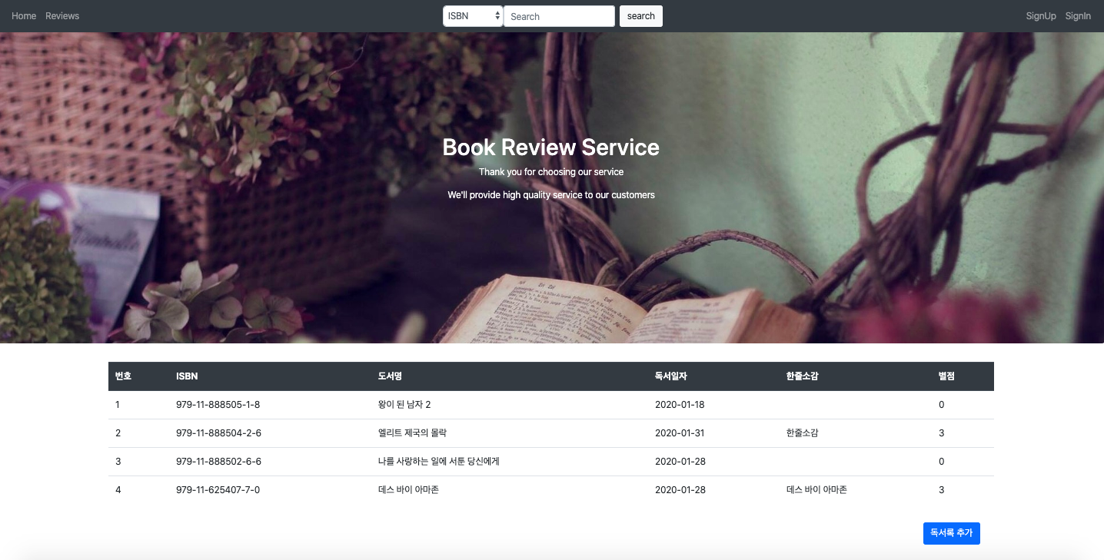
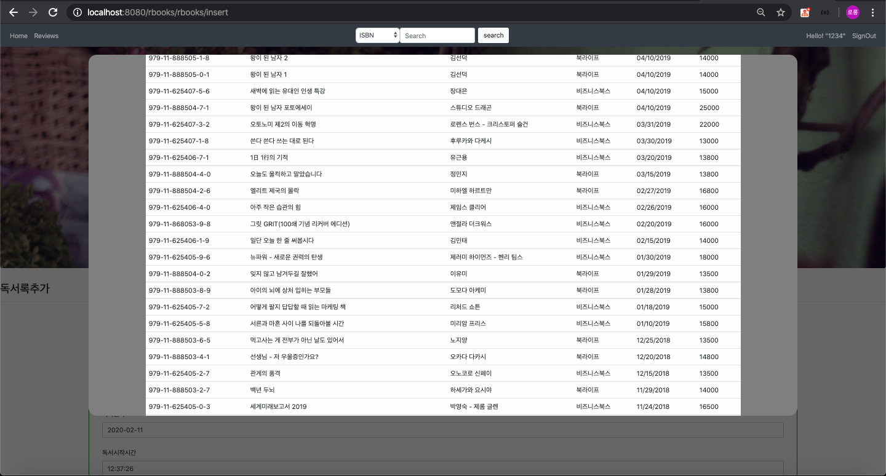
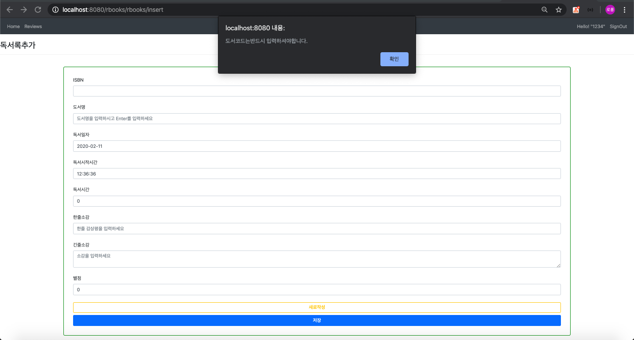
03
Process
검색창(책이름)
검색창(ISBN)
작동과정
회원가입
리스트를 클릭하면 보이는 view
메인화면
로그인
독서록리스트
독서록 insert modal
독서록 insert

Slide 6
03
Process
홈
작동과정
Top Fixed Nav Bar
Select Tag를 이용한
검색 옵션과 검색기능
전체 독서록 리스트를
볼 수 있는 메뉴
Interceptor를 이용한
로그인/아웃 기능
전체 도서 리스트

Slide 7
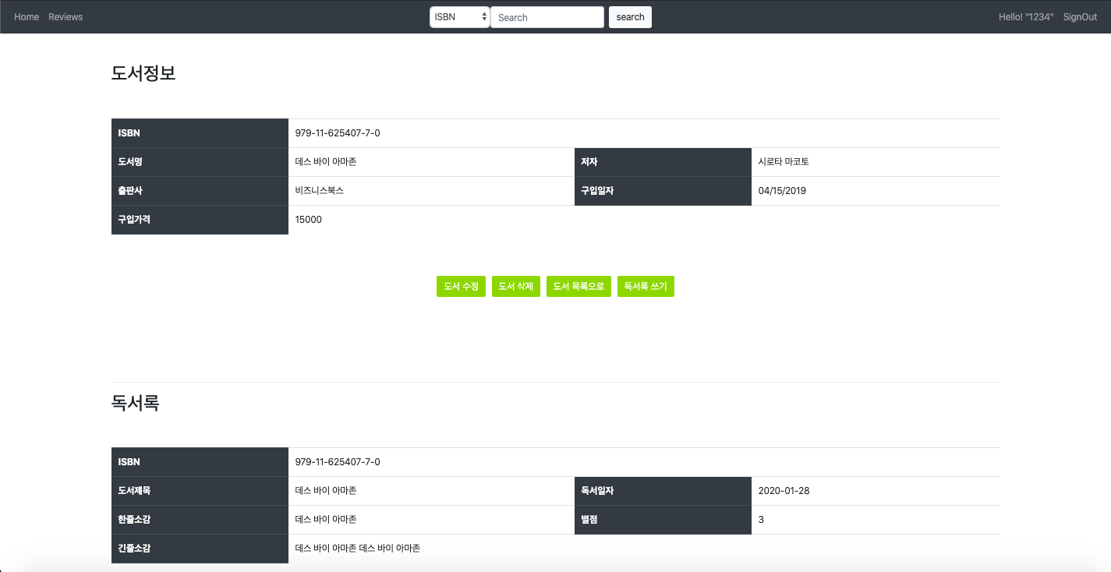
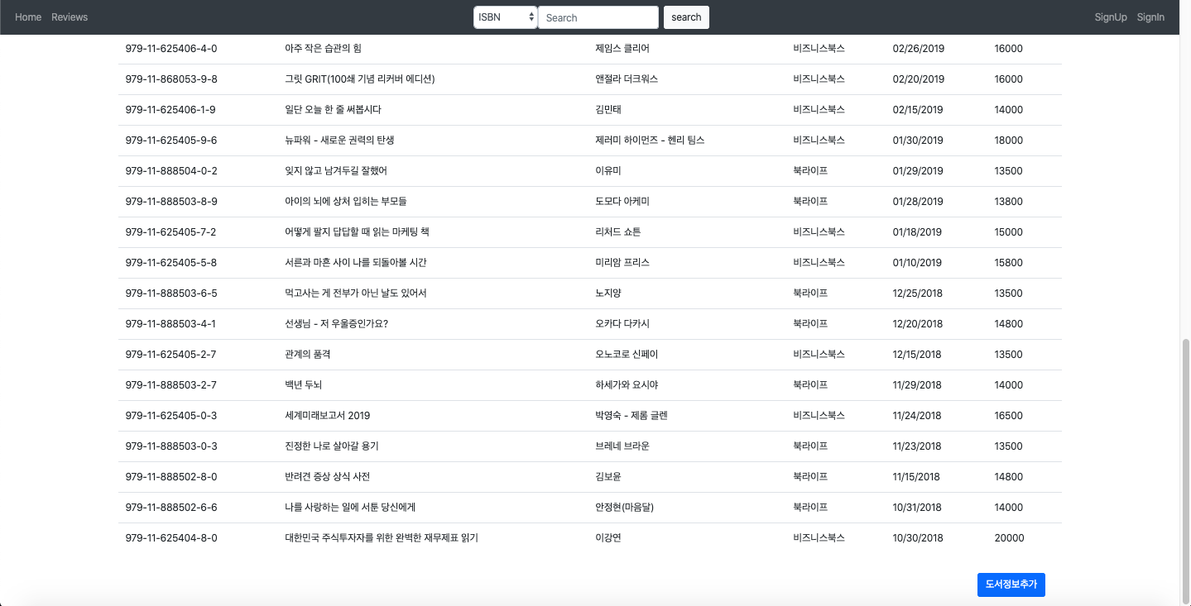
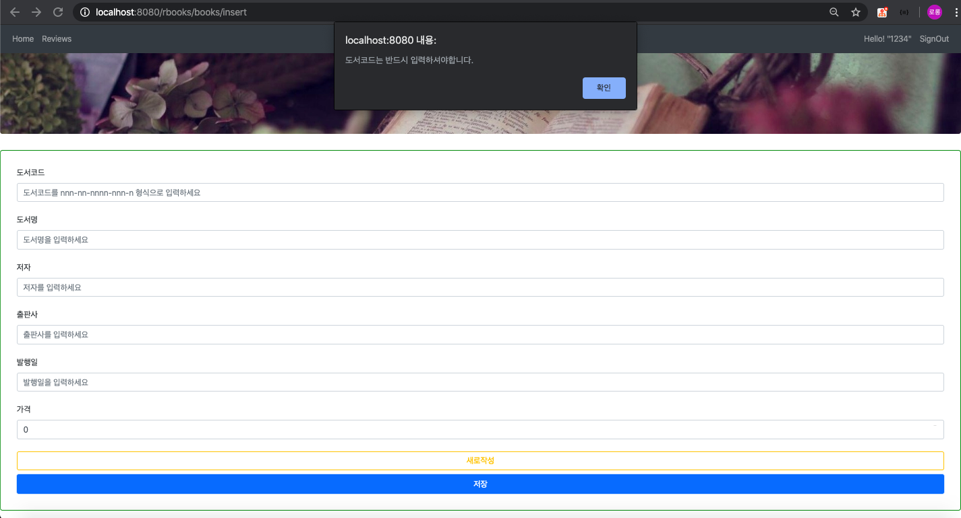
03
Process
도서리스트
작동과정
해당도서와 도서코드가 일치하는
독서록 리스트 출력
Update/ Delete
도서코드 / 도서명을
입력하지 않으면 alert
새로작성을 클릭하면
전체 입력값 empty

Slide 8
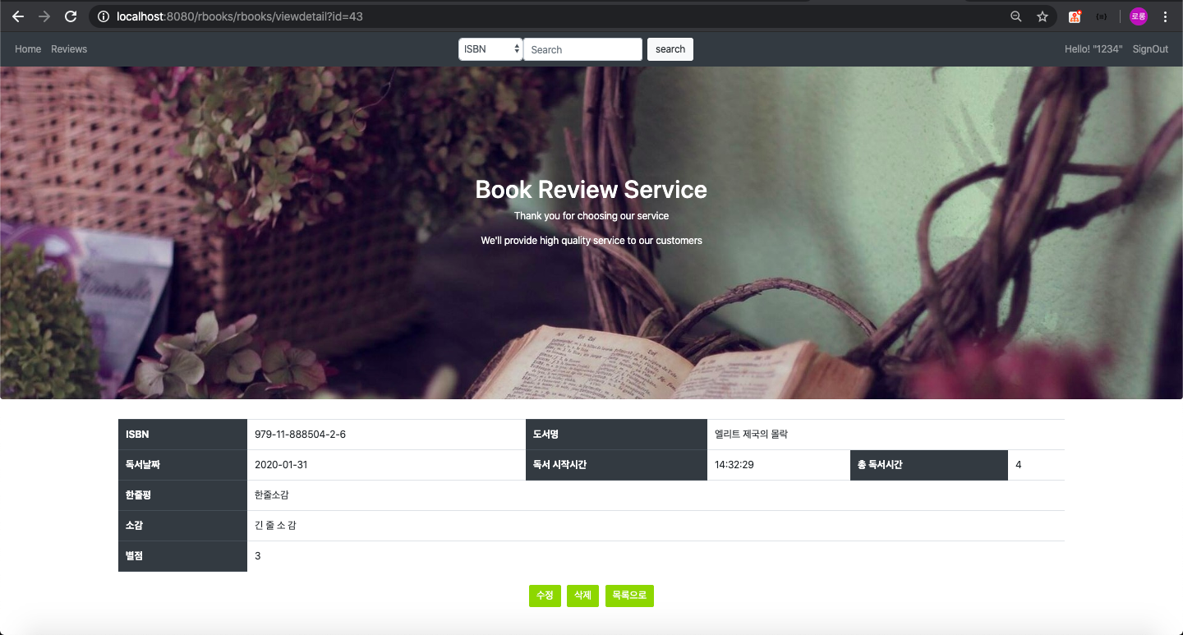
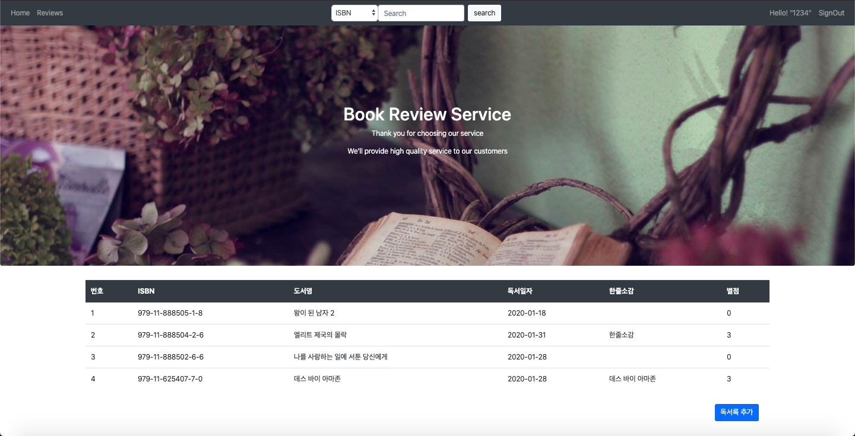
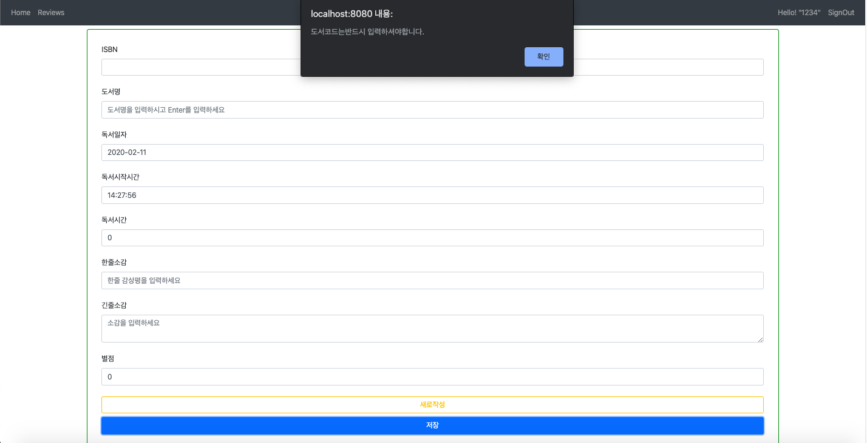
03
Process
독서록리스트
작동과정
도서코드를 받아 view 화면 출력
Update/ Delete
도서코드 / 도서명을
입력하지 않으면 alert
새로작성을 클릭하면
전체 입력값 empty

Slide 9
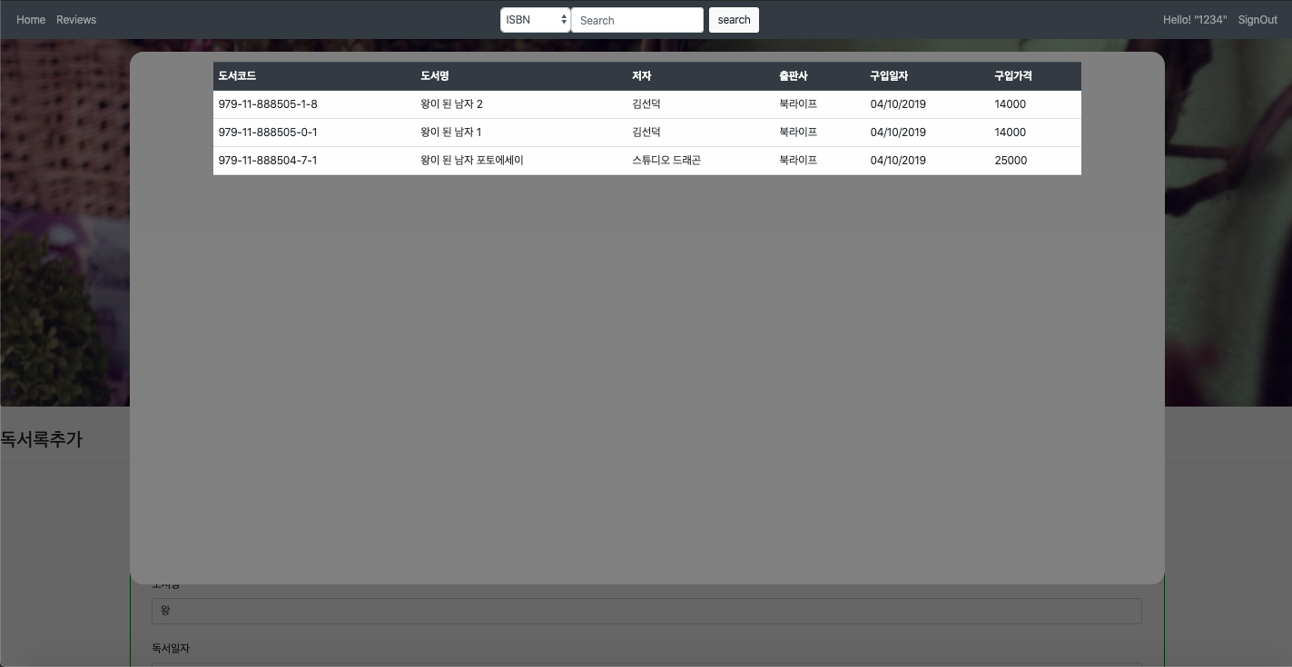
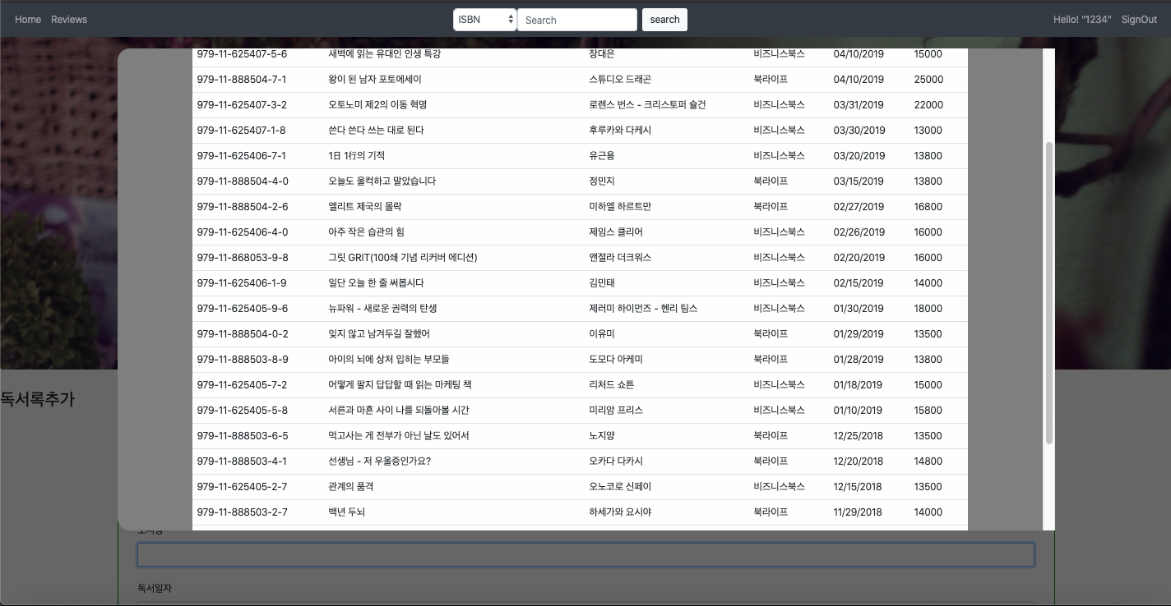
03
Process
독서록Modal
작동과정
특정 단어가
포함되는 도서만 출력
리스트 데이터가 많아지면
스크롤바 표시
아무것도 입력하지 않으면전체 도서 리스트 출력
독서록 insert화면입니다.
독서록을 추가하기 위해 도서명을 입력하면
다음과 같이 modal box가 뜨고
리스트를 선택하면 리스트의 정보가 그대로
Insert의 input box에 입력되어
사용자 편리성의 증대를 꾀했습니다

Slide 10
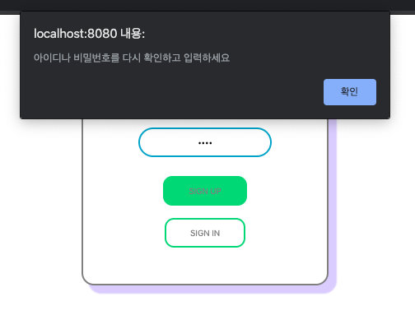
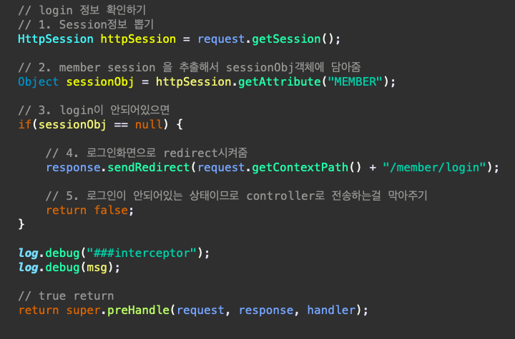
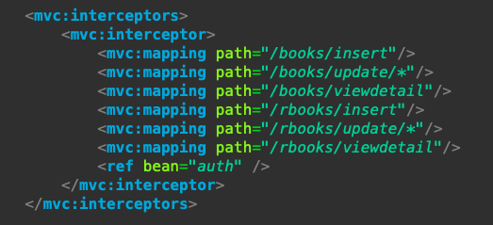
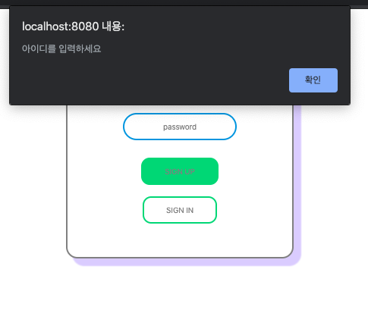
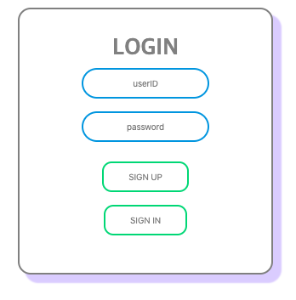
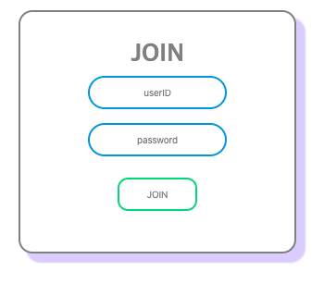
03
Process
Interceptor를 이용한 Login 구현
로그인 하지 않은 사용자가
Path에 등록된 경로에 접근하려고 하면
로그인 화면으로 넘김
로그인/회원가입
작동과정
회원정보 DB에 없는 값을
입력하면 alert
username/password
입력하지 않으면 alert
로그인 / 회원가입 form

Slide 11
04
Countermeasure
보완점
Front End
현재 List형식으로 출력되는 값을 cardBox형식으로 변경할 계획입니다.
Insert와 view css를 조금 더 보기 편하고 예쁘게 수정할 계획입니다.
3. 완벽한 반응형이 되지 않아 이 부분의 보완이 더 이루어져야 합니다.
Back End
Naver 도서정보 API를 가져와서 도서를 insert 할 수 있는 기능을 추가할 계획입니다.
현재 홈 화면이 아닌 다른 곳에서 main nav에 있는 search를 수행하면 오류가 나는 상황
이 부분의 보완이 더 이루어져야 합니다.
3. 유효성 검사가 아직 매우 미약한 수준이라 이 부분의 보완도 추가로 들어갈 계획입니다.

Slide 12




<<include>>
<<include>>
Top click list
위치정보
상세페이지
<<include>>
<<include>>
비회원
<<include>>
<<include>>
지역별 추천여행지
<<include>>
상세페이지
<<include>>
후기
사용자
<<include>>
회원
<<include>>
이달의 축제
<<include>>
상세페이지
<<include>>
<<include>>
<<include>>
상세페이지
검색
로그인
회원목록
회원가입
<<include>>
<<include>>
회원탈퇴
관리자
회원관리
<<include>>
회원등록

